Slide 1

Опыт Калужской области по реализации проектов в сфере культуры
Центр ГЧП Калужской области
2014

Slide 2

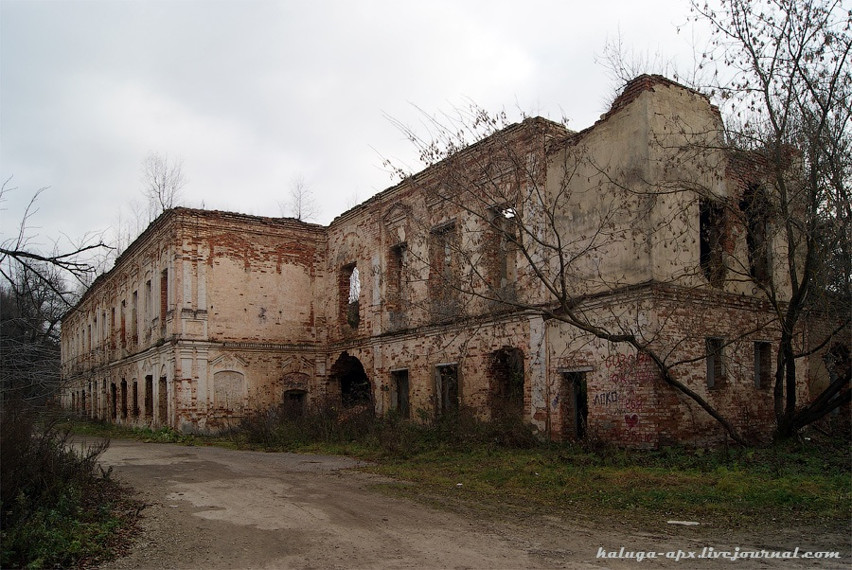
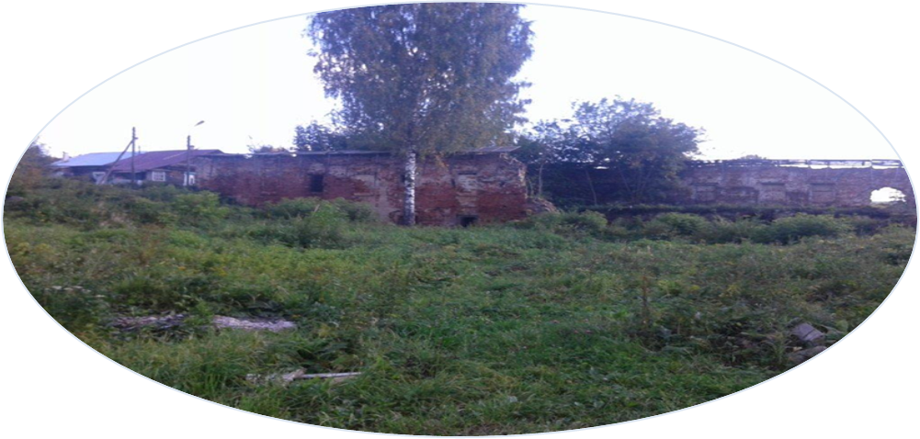

СОДЕРЖАНИЕ ПРОБЛЕМЫ
97 усадебных комплексов на территории Калужской области
70% - в разрушенном состоянии
Состояние Полотняного завода
Ткацкий корпус (износ) – 80%
Каретный сарай (износ) – 33%

Slide 3



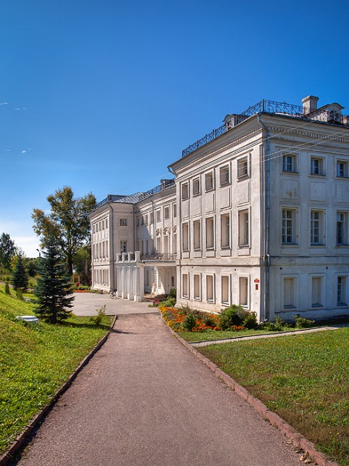

ПОЛОТНЯНЫЙ ЗАВОД
ОБЩАЯ ХАРАКТЕРИСТИКА
Название
Усадебный комплекс «Полотняный завод» (Усадьба Гончаровых)
Место расположения
пос. Полотняный завод Дзержинского района Калужской области
(в 35 км от города Калуги)
Объект культурного наследия федерального значения

Slide 4


РЕАЛИЗАЦИЯ ПРОЕКТА «ПОЛОТНЯНЫЙ ЗАВОД»
КОНЦЕССИОННОЕ СОГЛАШЕНИЕ
Форма ГЧП
Концессионное соглашение (заключено 27 августа 2012 года)
Стороны концессионного соглашения
Концедент
Министерство экономического развития Калужской области
Концессионер
ЗАО «Инвестиционная компания «Альпинекс Австрия»
Срок концессионного соглашения – 49 лет
Сохранение – 4 года 11 месяцев
Эксплуатация – 44 года 1 месяц
Объем инвестиций
Частные – не менее 90 млн. руб.
Государственные – 0 руб.

Slide 5


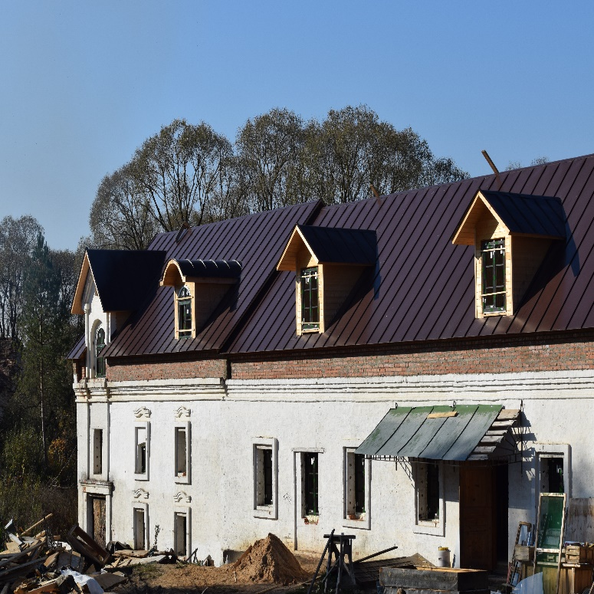

РЕАЛИЗАЦИЯ ПРОЕКТА «ПОЛОТНЯНЫЙ ЗАВОД»
ЧТО СДЕЛАНО
Составлена проектная документация
Завершена замена кровли здания
Произведена гидроизоляция фундамента и организация дренажной системы
Продолжаются работы по реконструкции здания
Выполнена санитарная рубка леса

Slide 6




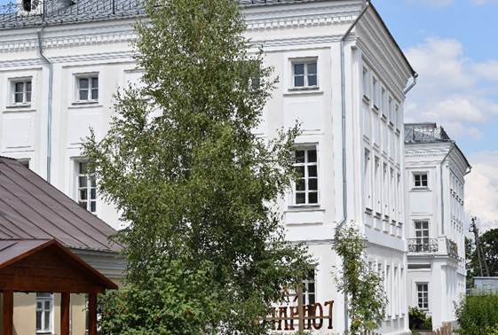
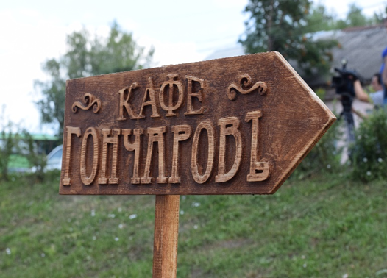
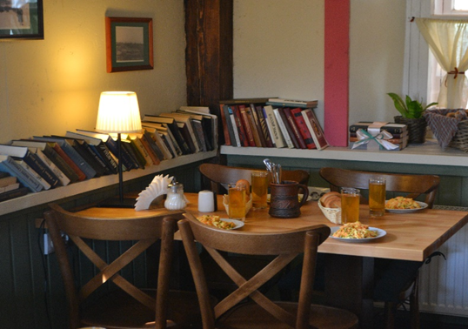


ПОЛОТНЯНЫЙ ЗАВОД СЕЙЧАС

Slide 7





ИЗМЕНЕНИЯ В ЗАКОНОДАТЕЛЬСТВЕ В ОТНОШЕНИИ ОБЪЕКТОВ КУЛЬТУРНОГО НАСЛЕДИЯ
Федеральный закон № 73-ФЗ от 25 июня 2002 года «Об объектах культурного наследия (памятниках истории и культуры) народов Российской Федерации»
Ст. 14.1 глава III – арендная плата устанавливается с момента заключения договора аренды и размер ее не оговаривается
Субъект имеет право принять собственный нормативный правовой акт, регулирующий порядок установления льготной арендной платы, в отношении объекта культурного наследия, относящегося к собственности субъектов РФ или к муниципальной собственности.

Slide 8

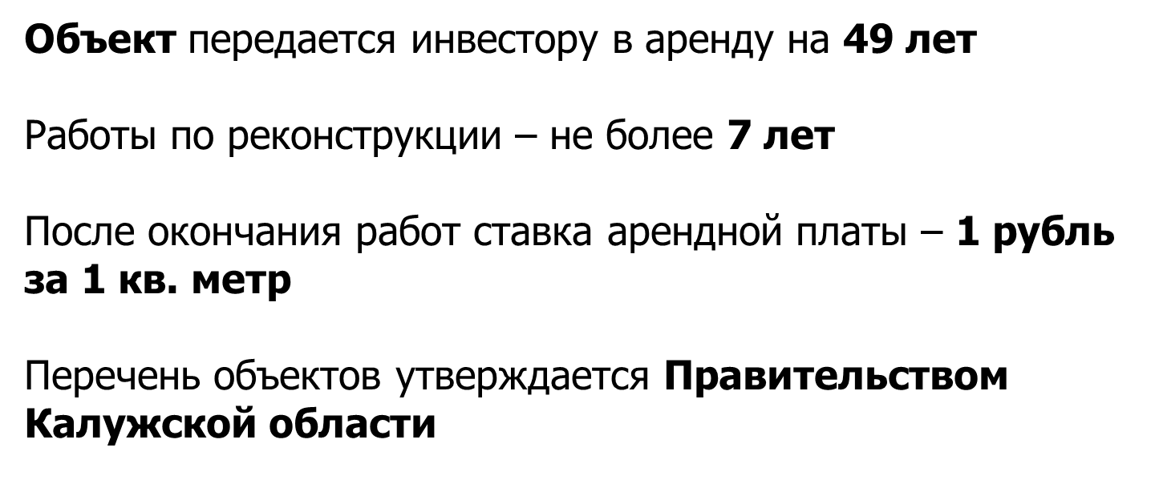

1 РУБЛЬ ЗА 1 КВ. МЕТР

Slide 9


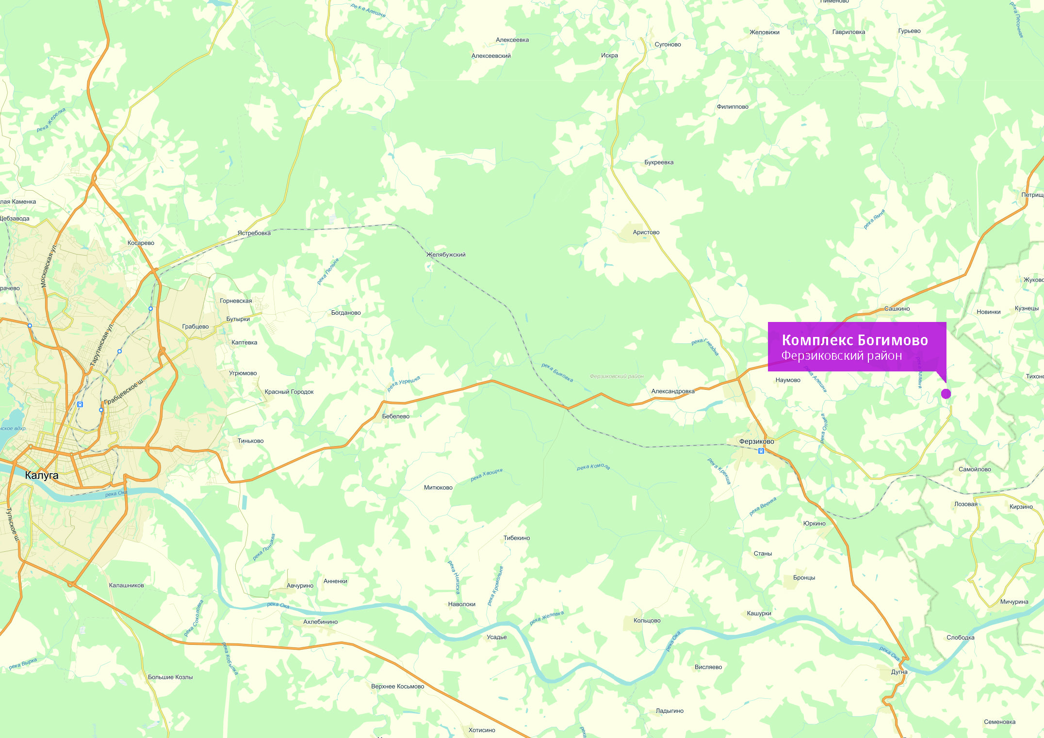
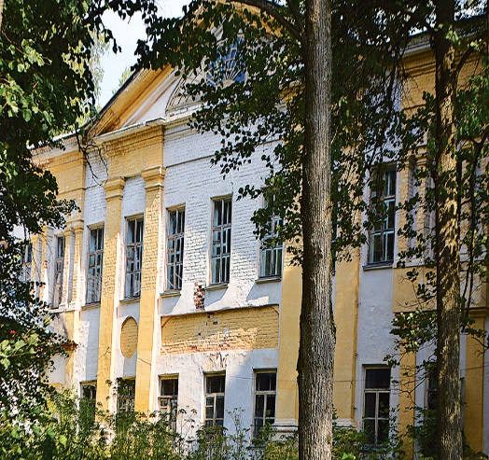
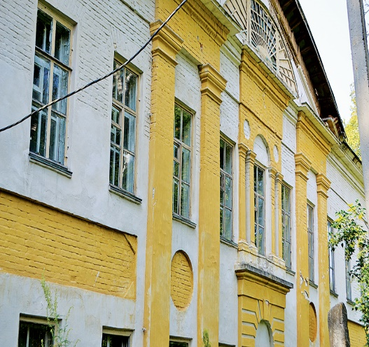
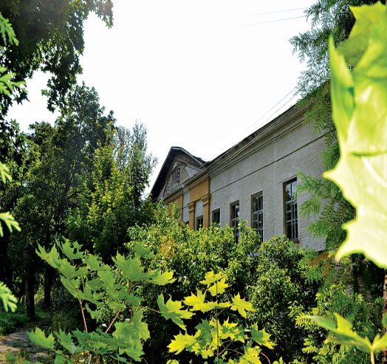

1 РУБЛЬ ЗА 1 КВ. МЕТР
Комплекс Богимово
Ферзиковский район
Калуга

Slide 10

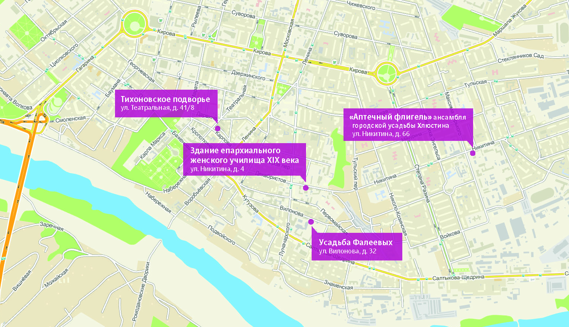
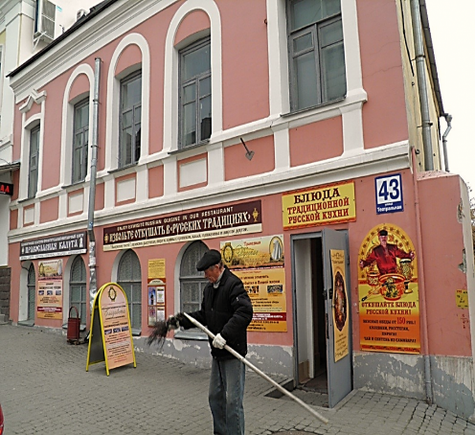
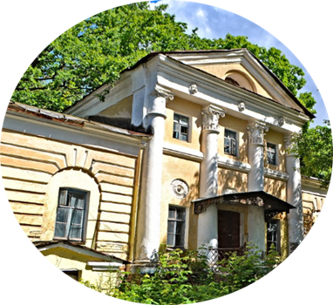

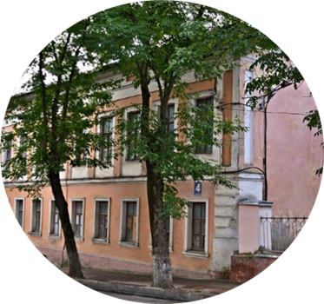
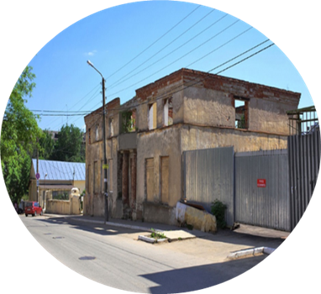
1 РУБЛЬ ЗА 1 КВ. МЕТР

Slide 11


ПЛЮСЫ РЕАЛИЗАЦИИ ПРОЕКТОВ В СФЕРЕ КУЛЬТУРЫ
Сохранение усадьбы федерального значения
Развитие туризма
Восстановление культурно-исторического облика региона
Создание условий для жизни и деятельности населения

Slide 12


СПАСИБО ЗА ВНИМАНИЕ
Центр государственно-частного партнерства Калужской области – оператор по ГЧП проектам в регионе
КОНТАКТЫ:
Сайт: http://ppp-kaluga.ru
Тел.: 8 (919) 031-59-92
lukina@adm.kaluga.ru

